Slide 1




6 时序逻辑电路
6.1
概述
6.2
时序逻辑电路的三种基本描述方法
6.3
同步时序逻辑电路分析
6.4
异步时序逻辑电路分析
6.5
时序逻辑电路的设计方法及设计实例
6.6
几种常见的时序逻辑电路
6.7
时序逻辑电路的竞争－冒险现象

Slide 2

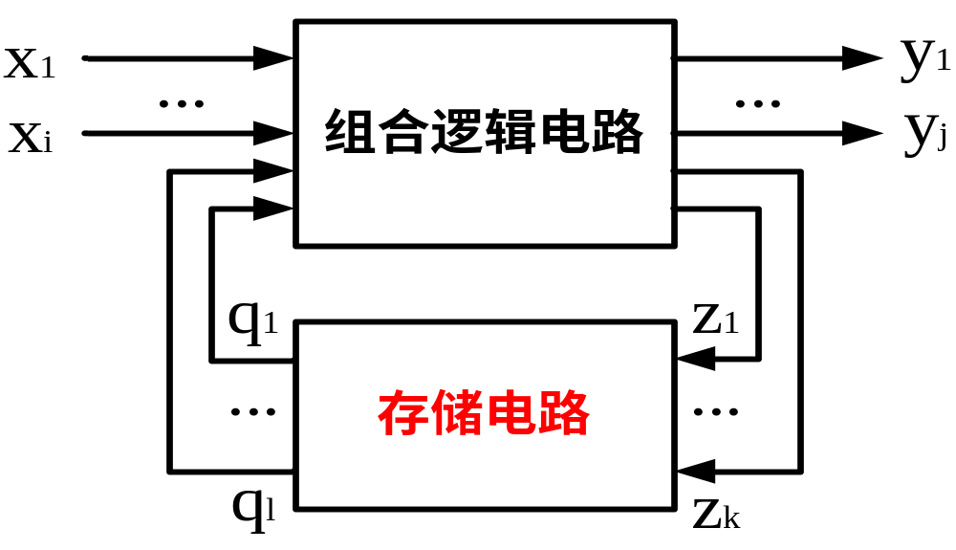
6.1
概述
一、时序逻辑电路的基本特点：
时序逻辑电路结构框图

Slide 3
结构上：1、由组合电路和存储电路两部分构成；
2、存储电路的输出必须反馈到组合逻辑电路
的输入端，并与输入信号一起共同决定组
合逻辑电路下一状态的输出。
功能上：任一时刻的输出不仅取决于当时的输入信号，
而且还取决于电路原来的状态，即与以前的输
入和输出也有关系。

Slide 4
时序逻辑电路--概念
在数字电路理论中，时序逻辑电路是指电路任何时刻的稳态输出不仅取决于当前的输入，还与前一时刻输入形成的状态有关。
这跟组合逻辑电路不同，组合逻辑的输出只会跟目前的输入成一种函数关系。

Slide 5
时序逻辑电路特点
由于时序逻辑电路有“记忆”信息的功能，因此它可以用来保存数字系统的工作状态。
在任何一个时刻，保存在内部存储器件的二进制数定义了一个数字系统的当前状态。
输入到数字系统的逻辑信号可能引起一个或者多个存储器件的状态发生改变。因此，引起数字系统的状态发生改变。

Slide 6
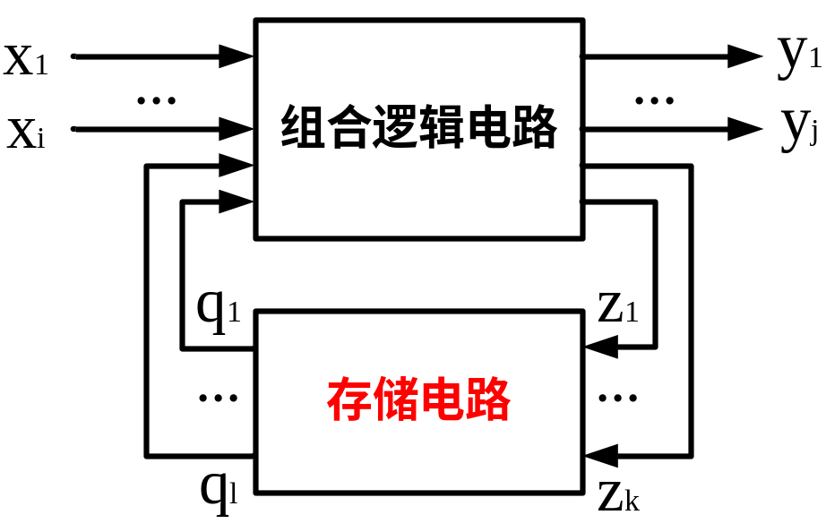
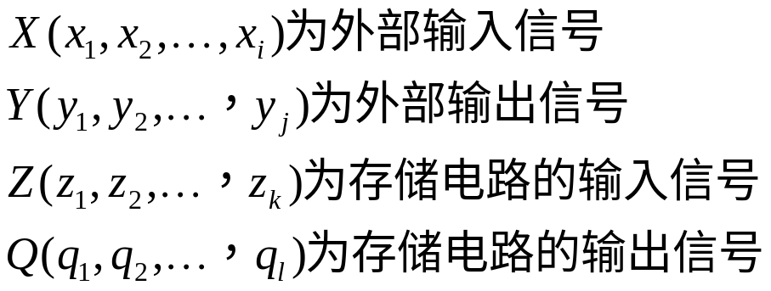
二、时序逻辑电路的逻辑描述：
结合时序逻辑电路的结构框图，令:

Slide 7
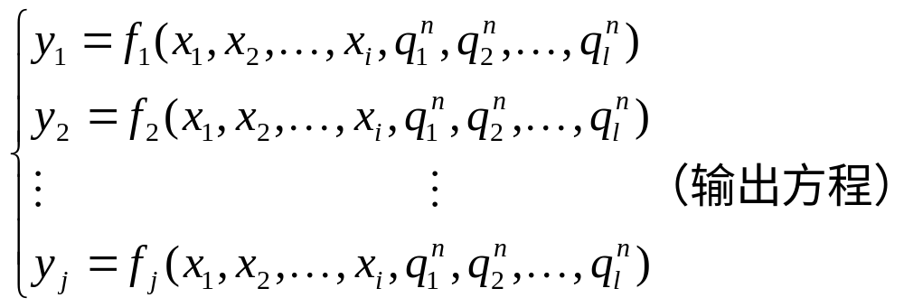
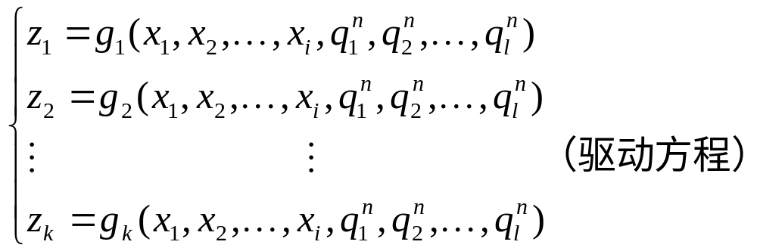
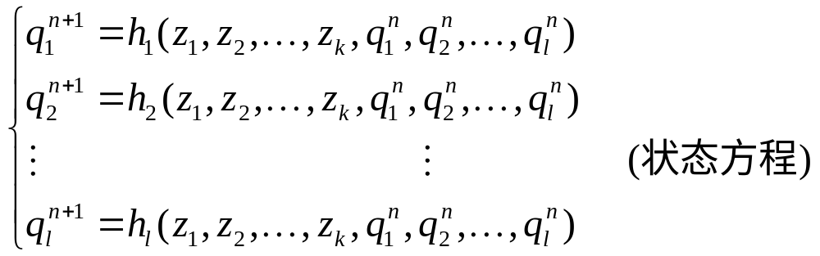
则它们之间的逻辑关系可描述为：

Slide 8
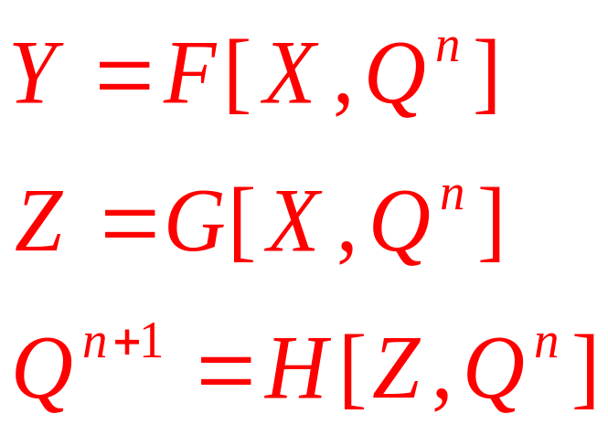
用向量形式表达为：
一个时序逻辑电路可以用这三个方程清楚的描述出来。此三大方程为分析和设计时序逻辑电路的关键。

Slide 9
三、时序逻辑电路的分类：
1、按触发器的动作特点可分为：
同步时序逻辑电路——有统一的CP;
异步时序逻辑电路——无统一的CP。
2、按输出信号的特点可分为：
米利型（Mealy）——输出由输入变量和存储
电路的原态决定；
莫尔型（Moore）——输出仅取决于存储电路
的原态。
可见，莫尔型是米利型的特例。

Slide 10
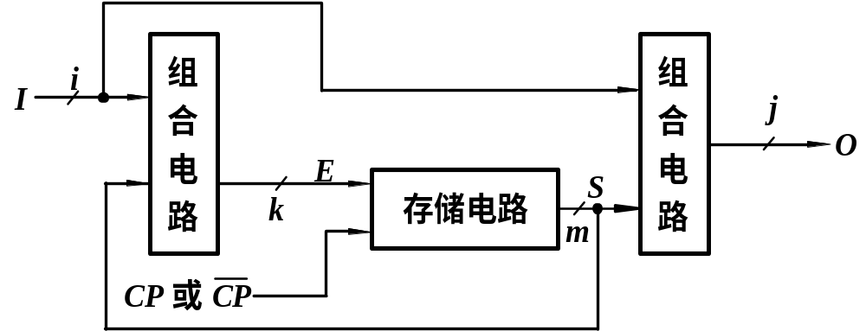
米利型和莫尔型时序电路
米利型电路
电路的输出是输入变量I及触发器输出S 的函数，
这类时序电路亦称为米利型电路

Slide 11
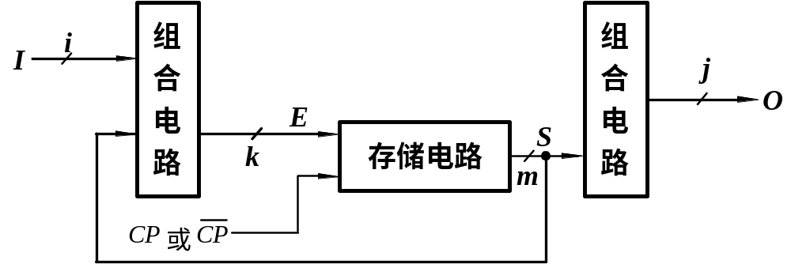
莫尔型电路
电路输出仅仅取决于各触发器的状态，而不受电路当时的输入
信号影响或没有输入变量，这类电路称为莫尔型电路

Slide 12
同步时序逻辑电路
同步时序电路中所有存储元件都在时钟CLK的统一控制下，用触发器作为存储元件。
几乎现在所有的时序逻辑都是同步逻辑。
由于只有一个时钟信号，只在时钟的边沿改变内部所有状态
在时序逻辑中最基本的储存元件是触发器。
同步逻辑最主要的优点是设计相对简单。
每一个电路里的运算必须要在时钟的两个脉冲之间固定的间隔内完成，称为一个时钟周期。只有满足这个条件时，才能保证电路是可靠的。

Slide 13
同步逻辑也有两个主要的缺点：
时钟信号必须要分布到电路上的每一个触发器。而时钟通常都是高频率的信号，这会导致功率的消耗，也就是产生热量。即使每个触发器没有做任何的事情，也会消耗少量的能。
最大的可能时钟频率是由电路中延时最长（最慢）的逻辑路径决定，也就是关键路径。意思就是说每个逻辑的运算，从最简单的到最复杂的，都要在每一个时脉的周期中完成。
思考:关键路径的含义。

Slide 14
异步时序逻辑电路
异步时序逻辑是时序逻辑的普遍本质，但是由于它的弹性关系，它也是设计上困难度最高的。
异步电路的复杂度随着逻辑门的增加，而复杂性也快速的增加
因此他们大部分仅仅使用在小的应用。然而，电脑辅助设计工具渐渐的可以简化这些工作，允许更复杂的设计。

Slide 15

6.2
时序逻辑电路的三种基本描述方法
描述时序电路逻辑功能的方法有——
从理论而言：
驱动方程、状态方程、输出方程
从完整性和直观性而言：
状态转换表、状态转换图、时序图
三大方程与三大图表之间可以相互转换。

Slide 16
（一）状态转换表（State Table）
若将任何一组输入变量及电路初态的取值代入状态方程和输出方程，即可算出电路的次态和现态下的输出值，以得到的次态作为新的初态,和这时的输入变量取值一起再代入状态方程和输出方程进行计算，又得到一组新的次态和输出值。如此继续下去，把全部的计算结果列成真值表的形式，就得到了状态转换表。

Slide 17
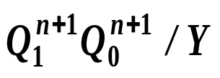
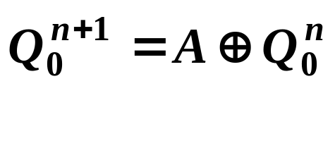
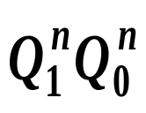
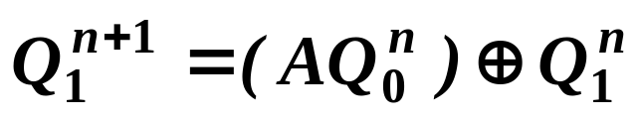
根据状态方程组和输出方程列出状态表
A=0
A=1
0 0
0 0 / 0
0 1 / 0
0 1
0 1 / 0
1 0 / 0
1 0
1 0 / 0
1 1 / 0
Y =A Q₁Q₀
1 1
1 1 / 0
0 0 / 1

Slide 18
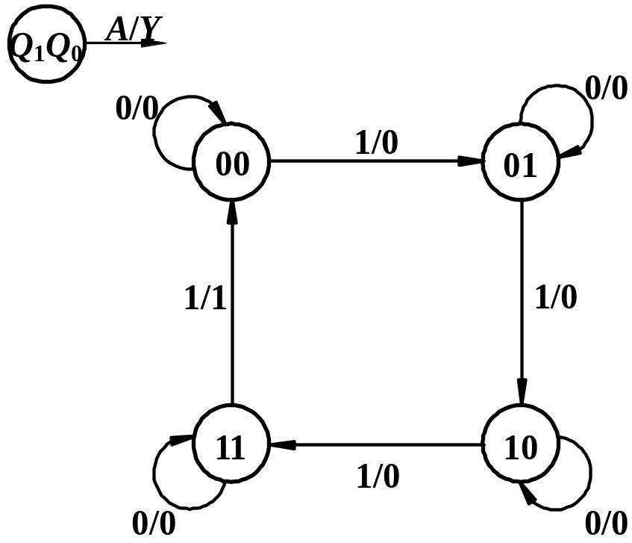
（二）状态转换图（State Diagram）
为了以更加形象的方式直观的显示出时序电路的逻辑功能，可以进一步把状态转换表的内容表示成状态转换图的形式。将状态转换表表示成转换图时，是以小圆圈表示电路的各个状态，圆圈中填入存储单元的状态值，圆圈之间用箭头表示状态转换的方向，在箭头旁注明状态转换前的输入变量取值和输出值，输入和输出用斜线分开，斜线上方写输入值，下方写输出值。

Slide 19
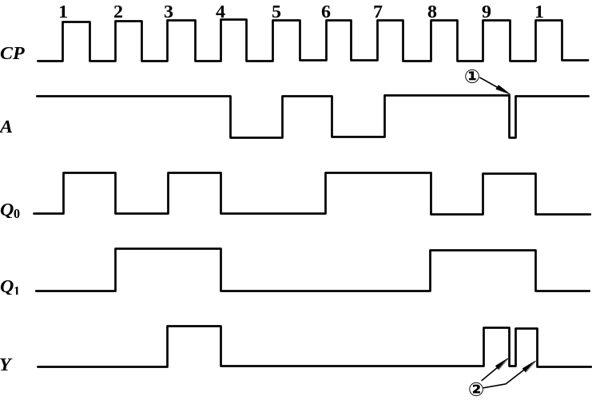
（三）时序图（Timing Diagram）
为便于用实验的方法检查时序电路的逻辑功能，还可以将状态转换表的内容画成时间波形的形式。在时钟脉冲序列作用下，电路状态、输出状态随时间变化的波形图叫做时序图。特别注意：画时序图时，应在CP触发沿到来时更新所有的状态，即画完各Qi的状态后，输出（非Qi的情况）的时序图应按组合逻辑处理。

Slide 20

6.3
同步时序逻辑电路的分析
所谓“分析”——
即找出给定时序电路的逻辑功能。
同步时序电路分析的“核心”——
借助触发器的新状态（次态）表达式列出时序电路的状态转换表或画出状态转换图。

Slide 21
同步时序电路分析的一般步骤：
1、从给定的逻辑图中写出每个触发器的驱动方程；
2、把得到的这些驱动方程代入相应触发器的特性方程，得出每个触发器的状态方程，从而得到由这些状态方程组成的整个时序电路的状态方程组；
3、根据逻辑图写出电路的输出方程；
4、列出该电路的状态转换表；
5、根据状态表画出状态转换图（或时序图）；
6、根据图表描述电路的逻辑功能，并进行自启动验证。

Slide 22
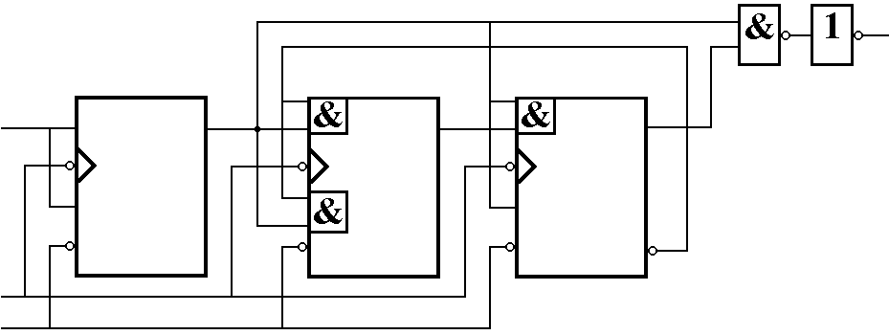
分析举例
[例] 试分析图示电路的逻辑功能，并画出状态转换图
和时序图。
解：这是时钟 CP 下降沿触发的同步时序电路，
分析如下：
分析时不必考虑时钟信号。
电路工作前加负脉冲清零；工作时应置 R_{D} = 1。
Y
FF₀
FF₁
FF₂
Q₀
Q₁
1J
Q₂
1
1J
1J
C1
C1
C1
C1
C1
C1
1K
1K
1K
R
R
R
R
R
R
CP
Q₂
CP
R_{D}
R_{D}

Slide 23

1. 写方程式
(1) 输出方程
Y = Q₂^{n} Q₀^{n}
J₀ = K₀ = 1
(2) 驱动方程
J₁ = K₁ = Q₂^{n} Q₀^{n}
J₂ = Q₁^{n} Q₀^{n} ，
K₂ = Q₀^{n}
(3) 状态方程
Q₀^{n}
代入 J₀ = K₀ = 1
Y
FF₀
Q₂^{n}
FF₁
Q₀^{n}
FF₂
Q₀^{n+1} = J₀ Q₀^{n} + K₀ Q₀^{n}
Q₂^{n}
J₀
K₀
= 1 Q₀^{n} + 1 Q₀^{n} = Q₀^{n}
Q₀
Q₁
Q₂
Q₀^{n}
Q₁^{n}
1J
&
1J
1J
1
1J
&
1
1J
1J
代入 J₁ = K₁ = Q₂^{n} Q₀^{n}
C1
C1
C1
Q₁^{n+1} = J₁ Q₁^{n} + K₁ Q₁^{n}
J₁
K₁
= Q₂^{n} Q₀^{n}
1K
1K
1K
1K
&
1K
1K
R
R
R
Q₂^{n+1} = J₂ Q₂^{n} + K₂ Q₂^{n}
= Q₁^{n} Q₀^{n} Q₂^{n} + Q₀^{n} Q₂^{n}
J₂
K₂
CP
Q₂
R_{D}
代入 J₂ = Q₁^{n} Q₀^{n} ，K₂ = Q₀^{n}

Slide 24

2. 列状态转换真值表
设电路初始状态为 Q₂ Q₁ Q₀ = 000，则
现 态
次 态
输出
Q₂^{n}
Q₁^{n}
Q₀^{n}
Q₂^{n+1}
Q₁^{n+1}
Q₀^{n+1}
Y
0
0
0
0
0
1
0
将现态代入状态方程求次态：
Q₀^{n+1} = Q₀^{n} = 0 = 1
Q₁^{n+1} = Q₂^{n} Q₀^{n} Q₁^{n} = 0 · 0 0 = 0
Q₂^{n+1} = Q₁^{n} Q₀^{n} Q₂^{n} + Q₀^{n} Q₂^{n} = 0 · 0 · 0 + 0 · 0 = 0
将现态代入输出方程求 Y
Y = Q₂^{n} Q₀^{n} = 0 · 0= 0

Slide 25
2. 列状态转换真值表
设电路初始状态为Q₂ Q₁ Q₀ = 000，则
现 态
次 态
输出
Q₂^{n}
Q₁^{n}
Q₀^{n}
Q₂^{n+1}
Q₁^{n+1}
Q₀^{n+1}
Y
0
0
0
0
0
1
0
0
0
1
0
1
0
0
将新状态作现态，再计算下一个次态。
Y = Q₂^{n} Q₀^{n} = 0 · 1= 0
Q₀^{n+1} = Q₀^{n} = 1 = 0
Q₁^{n+1} = Q₂^{n} Q₀^{n} Q₁^{n} = 0 · 1 0 = 1
Q₂^{n+1} = Q₁^{n} Q₀^{n} Q₂^{n} + Q₀^{n} Q₂^{n} = 0 · 1 · 0 + 1 · 0 = 0

Slide 26
2. 列状态转换真值表
一直计算到状态进入循环为止
设电路初始状态为Q₂ Q₁ Q₀ = 000，则
现 态
次 态
输出
Q₂^{n}
Q₁^{n}
Q₀^{n}
Q₂^{n+1}
Q₁^{n+1}
Q₀^{n+1}
Y
0
0
0
0
0
1
0
0
0
1
0
1
0
0
0
1
0
0
1
1
0
0
依次类推
1
1
1
0
0
0
1
0
0
1
0
1
0
1
0
1
0
0
0
1
3. 逻辑功能说明
CP 脉冲也常称为计数脉冲。
该电路能对 CP 脉冲 进行六进制计数，并在 Y 端输出脉冲下降沿作为进位输出信号。故为六进制计数器。
可见：电路在输入第 6 个脉冲 CP 时返回原来状态，同时在 Y 端输出一个进位脉冲下降沿。以后再输入脉冲，将重复上述过程。

Slide 27
4. 画状态转换图和时序图
Q₂ Q₁ Q₀
x / y
圆圈内表示 Q₂ Q₁ Q₀ 的状态；箭头表示电路状态转换的方向；箭头上方的“ x / y ”中，x 表示转换所需的输入变量取值，y 表示现态下的输出值。本例中没有输入变量，故 x 处空白。
/ 0
/ 0
/ 0
/ 0
/ 0
000
001
010
011
100
101
/ 1
现 态
次 态
输出
Q₂^{n}
Q₁^{n}
Q₀^{n}
Q₂^{n+1}
Q₁^{n+1}
Q₀^{n+1}
Y
0
0
0
0
0
0
0
0
1
0
0
0
0
1
0
1
0
0
0
0
1
0
0
1
0
0
1
1
0
0
1
1
1
0
0
0
1
0
0
1
0
1
0
1
0
1
0
0
0
1

Slide 28
4. 画状态转换图和时序图
Q₂ Q₁ Q₀
x / y
/ 0
/ 0
/ 0
/ 0
/ 0
000
001
010
011
100
101
/ 1
必须画出一个计数周期的波形。
CP
1
2
3
4
5
6
Q₀
0
1
0
0
0
1
0
1
Q₁
0
0
1
1
0
0
0
0
Q₂
0
0
1
0
0
0
0
1
Y

Slide 29
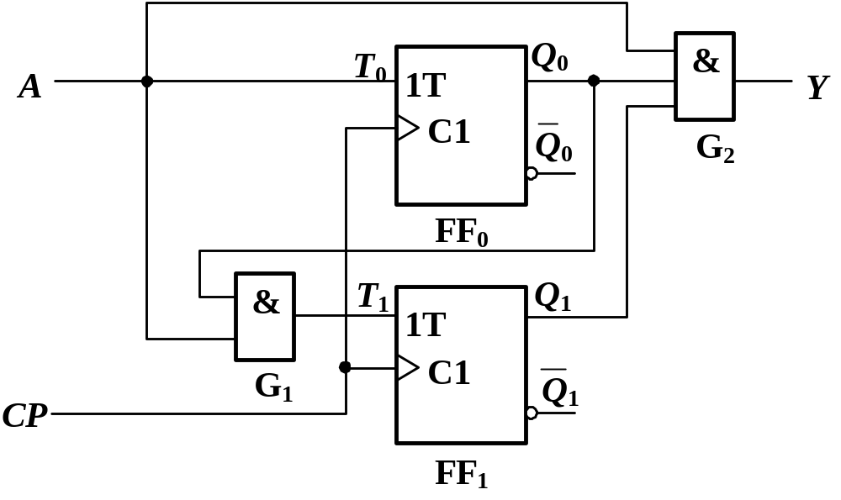
例2 试分析如图所示时序电路的逻辑功能。
解：
(1)了解电路组成。
电路是由两个T 触发器组成的同步时序电路。

Slide 30
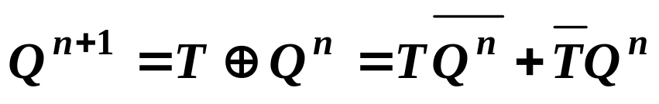
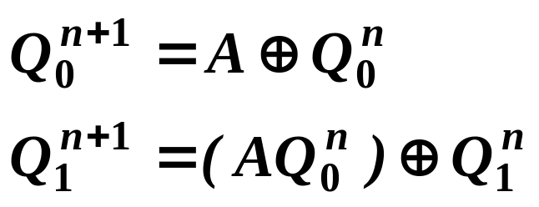
(2) 根据电路列出三个方程组
输出方程组: Y=AQ₁Q₀
激励方程组:
T₀=A
T₁=AQ₀
将激励方程组代入T触发器的特性方程得状态方程组

Slide 31
(3) 根据状态方程组和输出方程列出状态表
A=0
A=1
0 0
0 0 / 0
0 1 / 0
0 1
0 1 / 0
1 0 / 0
1 0
1 0 / 0
1 1 / 0
Y =A Q₁Q₀
1 1
1 1 / 0
0 0 / 1

Slide 32
(4) 画出状态图
A=0
A=1
0 0
0 0 / 0
0 1 / 0
0 1
0 1 / 0
1 0 / 0
1 0
1 0 / 0
1 1 / 0
1 1
1 1 / 0
0 0 / 1

Slide 33

(5) 画出时序图
A=0
A=1
0 0
0 0 / 0
0 1 / 0
0 1
0 1 / 0
1 0 / 0
1 0
1 0 / 0
1 1 / 0
1 1
1 1 / 0
0 0 / 1

Slide 34
(6) 逻辑功能分析
观察状态图和时序图可知，电路是一个由信号A控制的可控
二进制计数器。当A=0时停止计数，电路状态保持不变；
当A=1时，在CP上升沿到来后电路状态值加1，一旦计数到
11状态，Y 输出1，且电路状态将在下一个CP上升沿回到00。
输出信号Y的下降沿可用于触发进位操作。

Slide 35
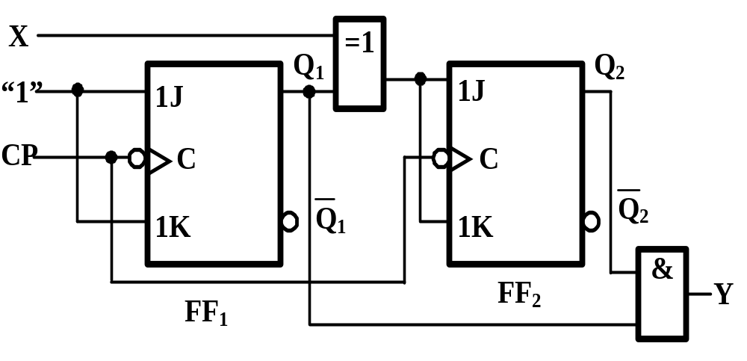
例3 试分析如图所示时序电路的逻辑功能。
解：
1.了解电路组成。
电路是由两个JK触发器组成的莫尔型同步时序电路。
2.写出下列各逻辑方程式：
激励方程
J₁=K₁=1
J₂=K₂=X ⊕ Q₁
输出方程
Y=Q₂Q₁

Slide 36
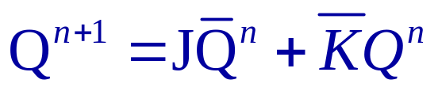
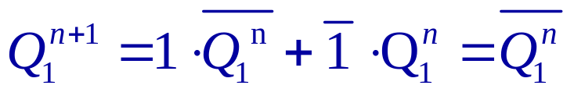
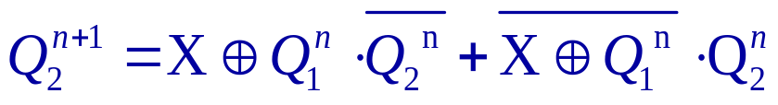
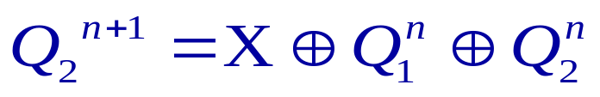
将激励方程代入JK触发器的特性方程得状态方程
FF₁
J₁=K₁=1
FF₂
J₂=K₂=X ⊕ Q₁
整理得：
Notes:
放大电路存在电抗元件，如电容、电感。因此输入信号的频率不同，电路的输出响应也不同。

Slide 37
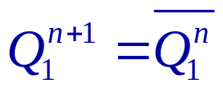
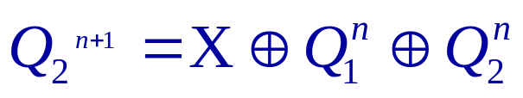
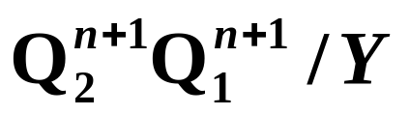
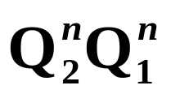
3.列出其状态转换表，画出状态转换图和波形图
Y=Q₂Q₁
状态转换表
X=0
X=1
0 0
0 1 / 0
1 1 / 0
0 1
1 0 / 0
0 0 / 0
1 0
1 1 / 0
0 1 / 0
1 1
0 0 / 1
1 0 / 1

Slide 38
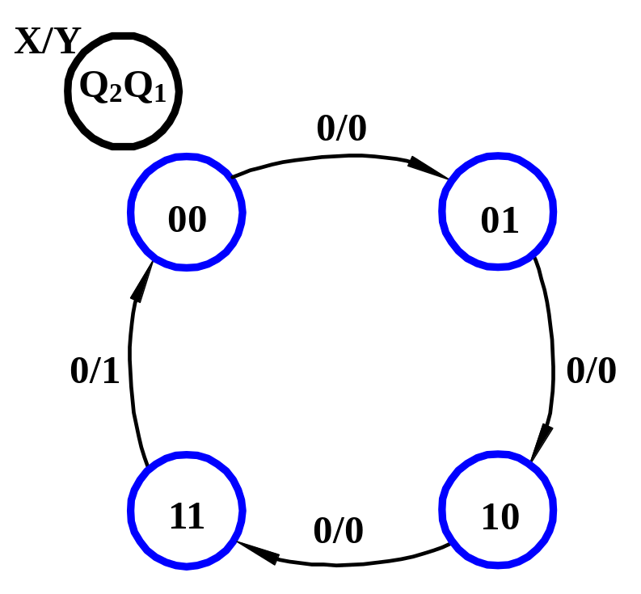
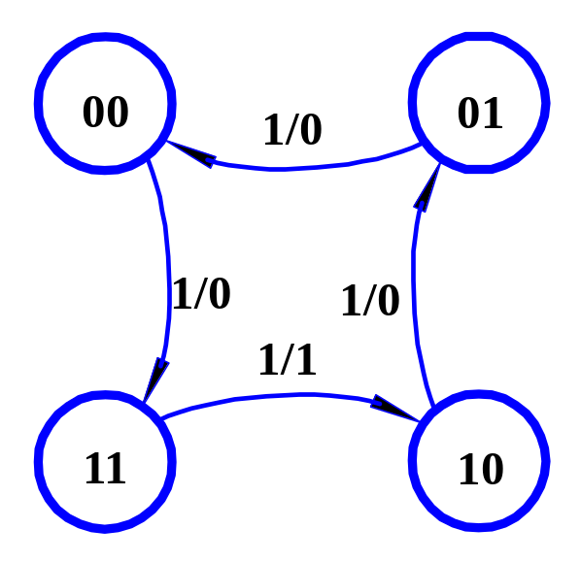
画出状态图
状态图
X=0
X=1
0 0
0 1 / 0
1 1 / 0
0 1
1 0 / 0
0 0 / 0
1 0
1 1 / 0
0 1 / 0
1 1
0 0 / 1
1 0 / 1

Slide 39
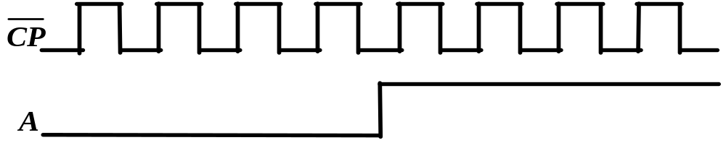
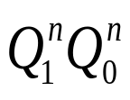
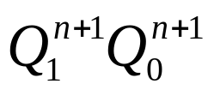
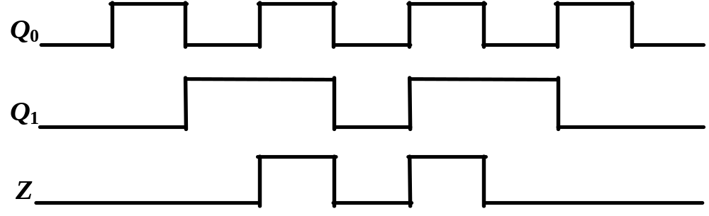
根据状态转换表，画出波形图。
Y
X= 0
X= 1
0 0
0 1
1 1
0
Q₁
1
0
0
1
1
1
0
0
1
1
0
1
1
0
0 1
1 0
0 0
0
1 0
1 1
0 1
0
Q₂
1 1
0 0
1 0
1

Slide 40
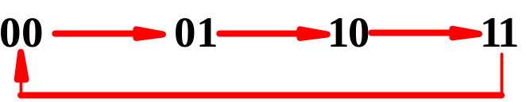
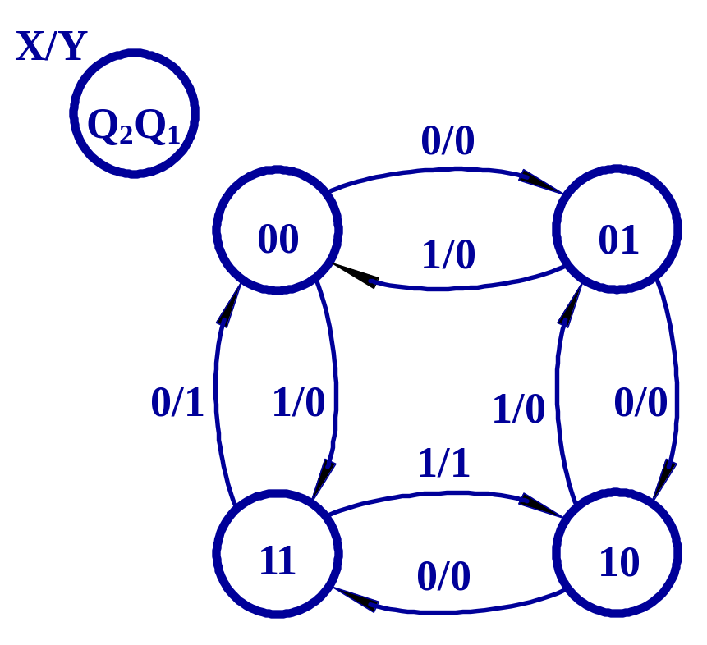
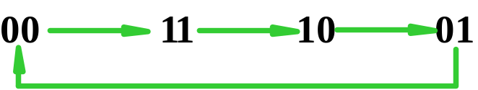
４.确定电路的逻辑功能.
  X=0时
电路进行加1计数
X=1时
电路进行减1计数 。
电路功能：可逆计数器
Y可理解为进位或借位端。

Slide 41
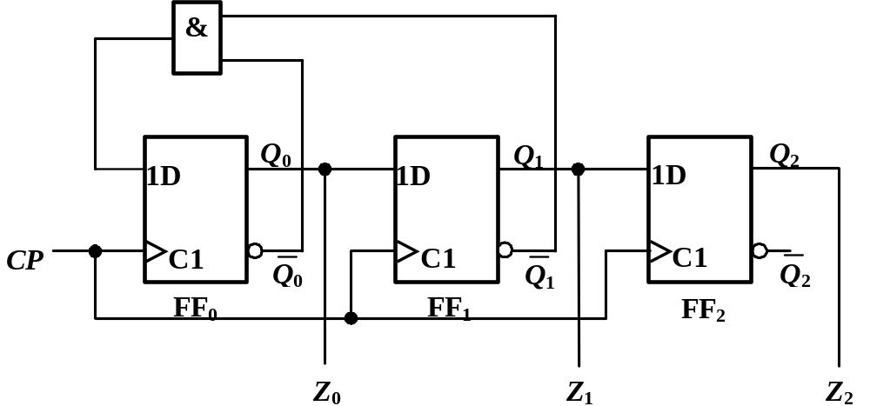
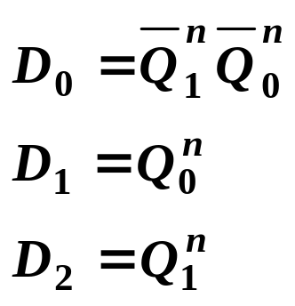
例4 分析下图所示的同步时序电路。
1.根据电路列出逻辑方程组:
输出方程组 Z₀=Q₀ Z₁=Q₁ Z₂=Q₂
激励方程组

Slide 42
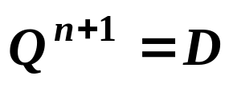
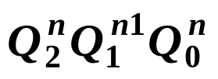

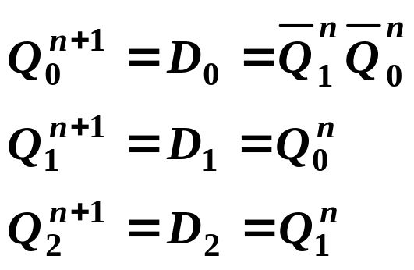
将激励方程代入D 触发器的特性方程得状态方程
状态表
得状态方程
0 0 0
0 0 1
0 0 1
0 1 0
0 1 0
1 0 0
0 1 1
1 1 0
1 0 0
0 0 1
1 0 1
0 1 0
2.列出其状态表
1 1 0
1 0 0
1 1 1
1 1 0

Slide 43
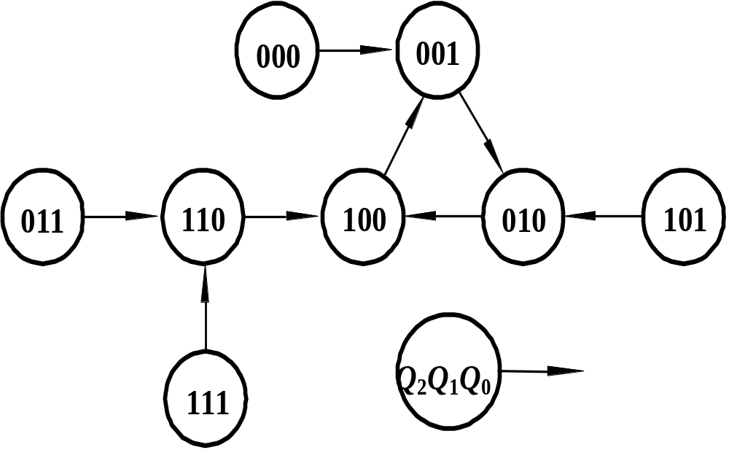
3. 画出状态图
状态表
0 0 0
0 0 1
0 0 1
0 1 0
0 1 0
1 0 0
0 1 1
1 1 0
1 0 0
0 0 1
1 0 1
0 1 0
1 1 0
1 0 0
1 1 1
1 1 0

Slide 44
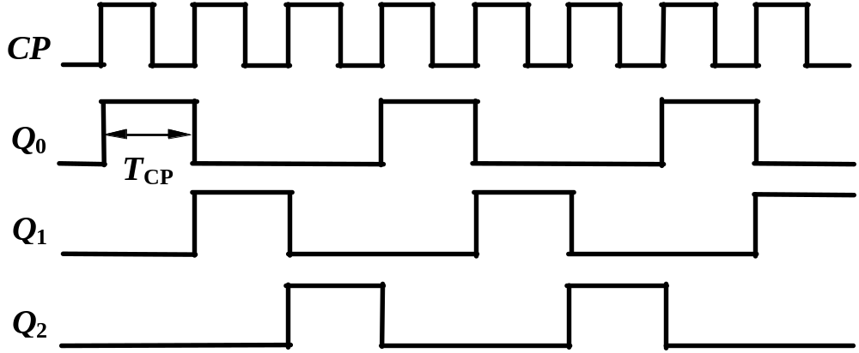
3. 画出时序图

Slide 45
4、逻辑功能分析
由状态图可见，电路的有效状态是三位循环码。
从时序图可看出，电路正常工作时，各触发器的Q端轮流出现
一个宽度为一个CP周期脉冲信号,循环周期为3T_{CP}。电路的功能为脉冲分配器或节拍脉冲产生器。

